Slide 1


1조 맛집 찾기
김성연 송성현 오재경 윤한빈 이채윤 차세라

Slide 2








목 차
프로젝트 개요
프로젝트 설계
업무 SQL
주제 및 일정표
개발환경 / ERD 구조 / 순서도
데이터 / 뷰
시연
화면 구성
업무 담당
주요 업무 시연
MIRIDIH.COM

Slide 3
01. 프로젝트 개요
│ 주제 및 일정
[자유 주제] - 맛집이 필요한 사람 - 점심 메뉴를 고르지 못한 사람 - 처음 온 지역에서 맛집을 찾고 싶은 사람
2022-01-04 : 프로젝트 회의 + 기획서 작성 2022-01-06 : 요구분석서 작성 + 화면설계 2022-01-12 : ERD 작성 2022-01-17 : 테이블 정의서 작성 더미데이터 및 주요 업무 쿼리 작성 (SQL) 2022-01-20 : 공통 화면 구현 (Eclipse) 2022-01-21 : 기능 구현 (Eclipse) 2022-01-28 : 발표 및 시연

Slide 4
02. 프로젝트 설계
│ 개발환경
개발 기간 | 2022.01.04 ~ 2022. 01.28 (약 50시간)
플랫폼 | 구글 크롬(Chrome)
도구 | Eclipse ORACLE SQL Developer DBeaver Visual Studio Code
언어 | JAVA HTML / CSS / JS

Slide 5
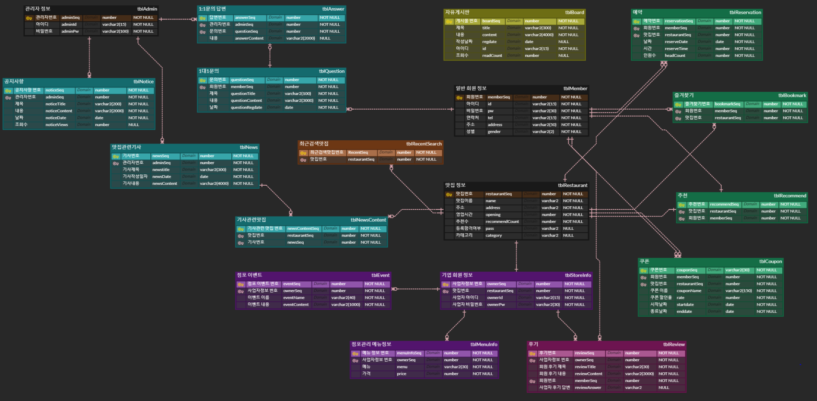
02. 프로젝트 설계
│ ERD 구조
MIRIDIH.COM

Slide 6
02. 프로젝트 설계
│ 구조도
메인
페이지
비회원
회원로그인
관리자 로그인
회원, 식당 관리
게시물 관리 등
회원가입
개인회원
기업회원
My Page
조회 + 일부 게시물
작성 가능
열람 가능
일부 게시물 제한
지역별 검색
자유게시판
QnA 게시판
공지사항
식당 검색
메뉴별 검색

Slide 7
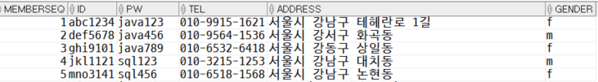
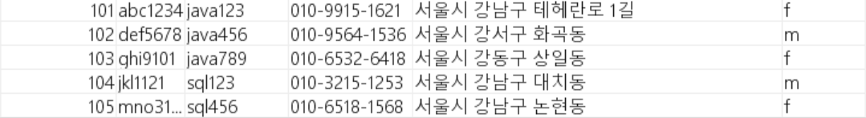
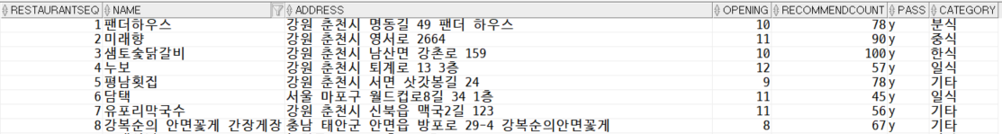
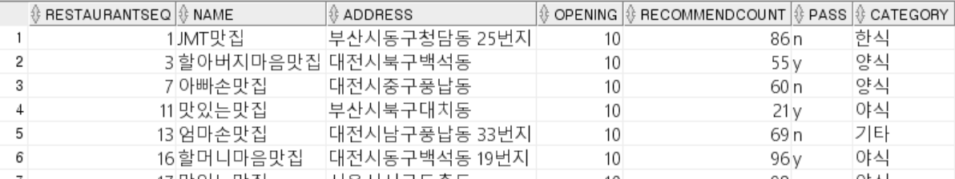
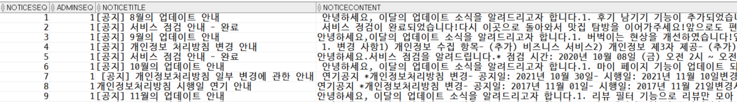
04. 업무 SQL
│ 데이터
회원 목록
(tblMember)
맛집 목록
(tblRestaurant)
공지사항 목록
(tblNotice)

Slide 8
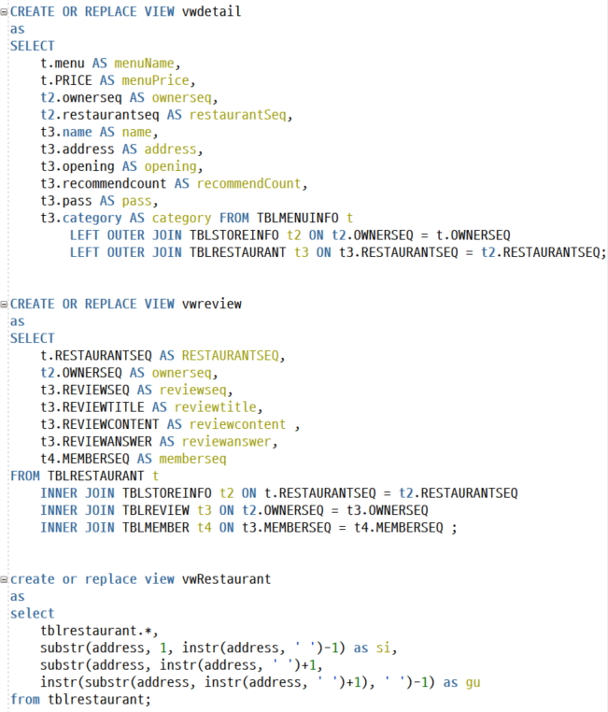
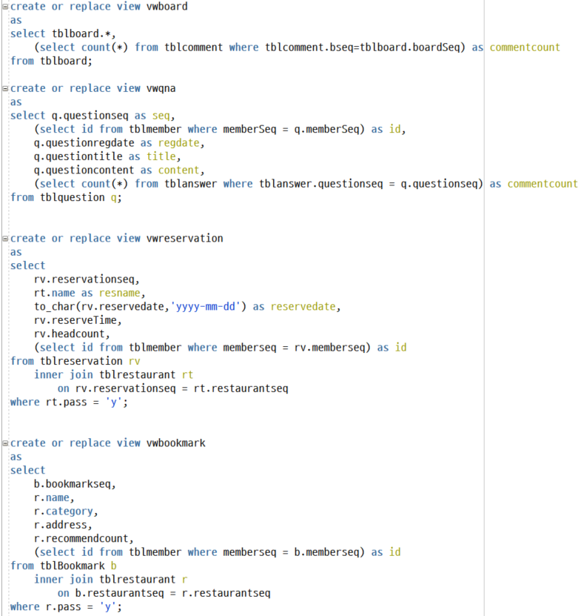
04. 업무 SQL
│ 뷰 생성
상세페이지
자유게시판
QnA 게시판
후기조회
마이페이지 - 예약
맛집정보
마이페이지 - 즐겨찾기

Slide 9
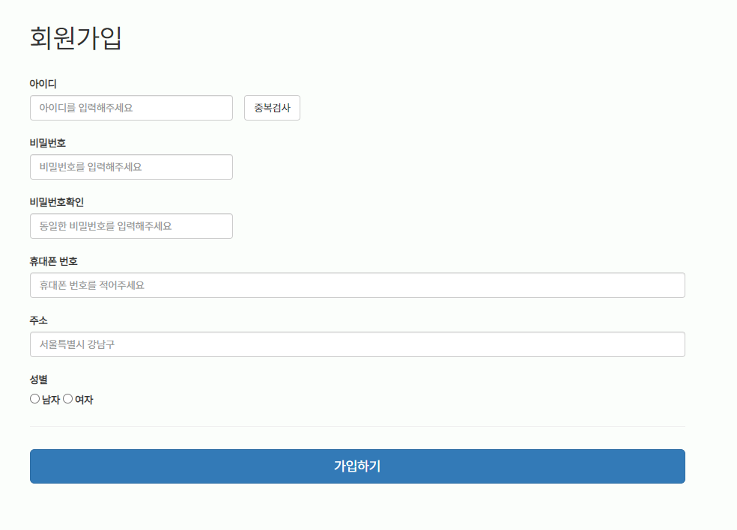
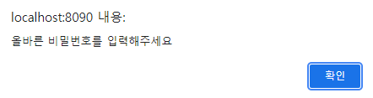
04. 화면 구성 - 회원가입
①
마이페이지 회원가입 화면입니다.
회원이 되기위해 회원가입을 하는 화면입니다.
아이디 중복검사를 통해 DB에 이미 존재하는 데이터일 경우 ‘해당 아이디가 존재합니다’라는 문구를 출력해줍니다
비밀번호와 비밀번호 확인 두 개의 값이 일치하지않는경우 경고창을 띄워 두 개의 값이 틀렸다것을 사용자에게 알려줍니다.
가입하기 버튼을 누르게되면 가입이 됩니다
②
③

Slide 10
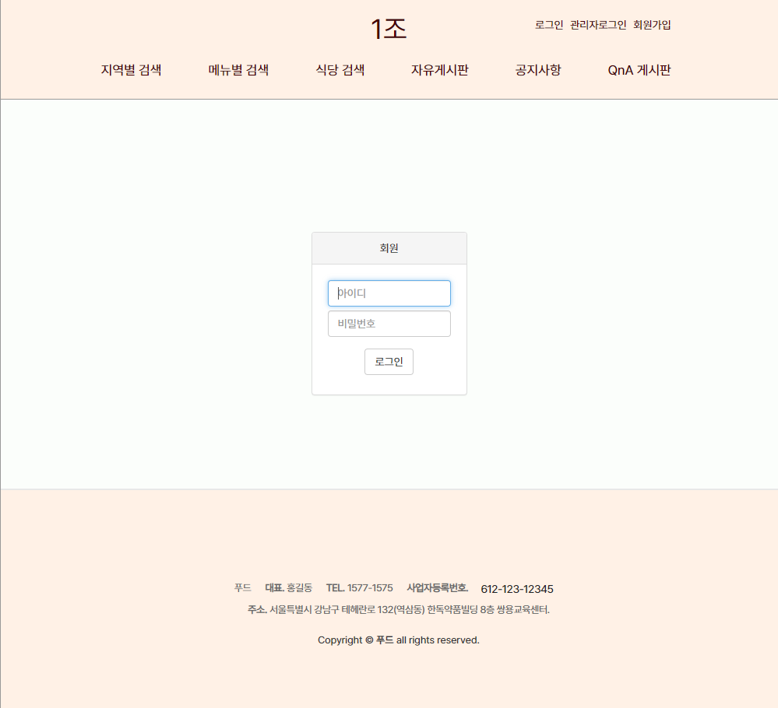
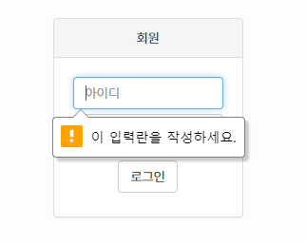
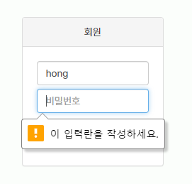
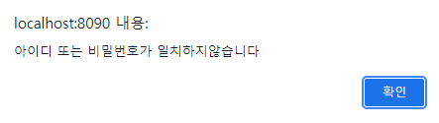
04. 화면 구성 - 로그인
①
로그인 화면입니다.
아이디에 focus를 주고 사용자가 찾지 않아도 쉽게 아이디를 적을 수 있도록 유도한 기능입니다
사용자가 아이디 또는 비밀번호를 적지않고 로그인 버튼을 누를 경우 경고문을 띄워 아이디와 비밀번호를 입력하도록 합니다.
DB에 저장되어있는 ID와 PW 데이터와 사용자가 입력한 데이터가 틀리다면 로그인이 되지 않으며 로그인 할 수 없다는 경고창을 출력하고다시 로그인 페이지로 돌려보냅니다
②

Slide 11
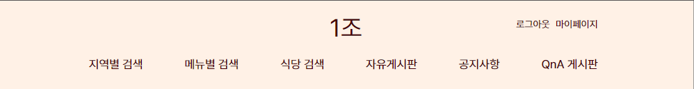
04. 화면 구성 - 로그인 완료
①
로그인 성공 시 화면입니다.
로그인이 성공하면 세션의 아이디 값을 저장하고 세션에 아이디값이 정상적으로 저장이되어있다면 헤더의 메뉴가 로그인한 사용자만 가능한 기능인 로그아웃과 마이페이지 메뉴로 변경된 후 출력됩니다

Slide 12
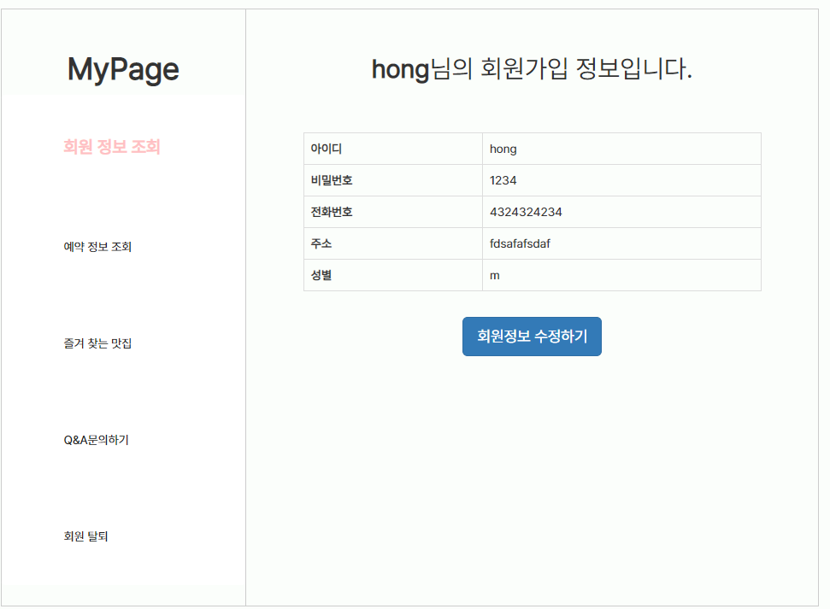
04. 화면 구성 - 마이페이지 회원정보조회
①
마이페이지 회원 정보 화면입니다.
회원의 아이디값을 이용하여 회원 정보를 받아와 출력하는 페이지입니다
회원정보수정 버튼을 누르게되면 회원 정보수정 페이지로 넘어가게 됩니다.
②

Slide 13
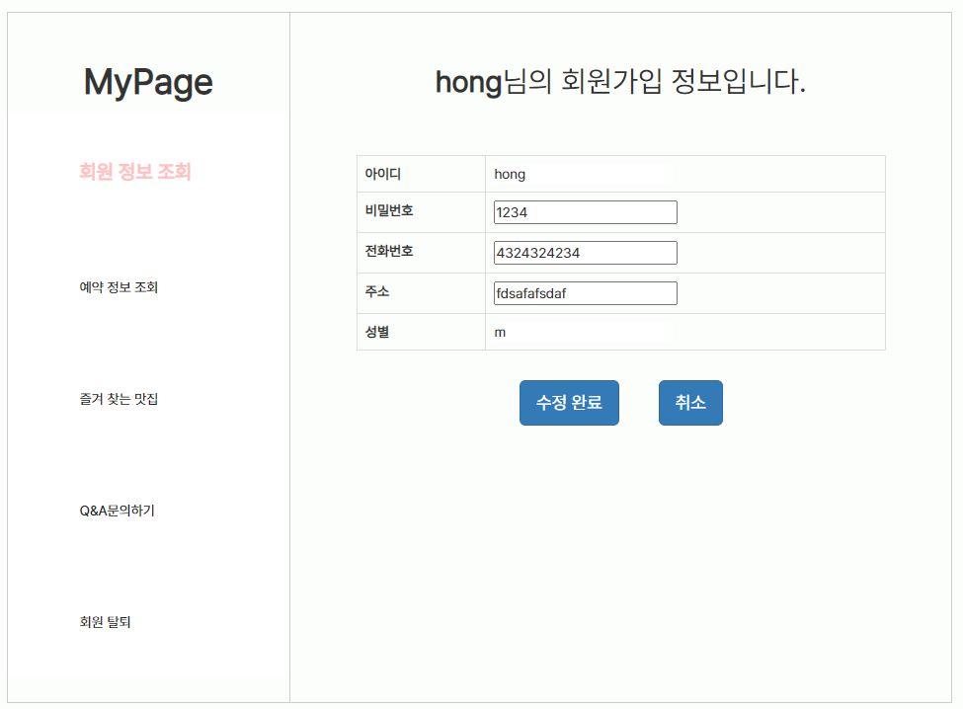
04. 화면 구성 - 마이페이지 회원정보수정
①
마이페이지 회원 정보수정 화면입니다.
회원의 정보를 할 수 있는 페이지입니다
아이디와 성별은 readonly를 이용해 수정 할 수 없게했고 비밀번호/ 전화번호/ 주소만 수정 할 수 있습니다.
회원정보수정 버튼을 누르게되면 회원 정보수정완료 페이지로 넘어가게 됩니다. 수정이 완료되면 자동으로 로그아웃이되며 메인페이지로 이동합니다
②

Slide 14
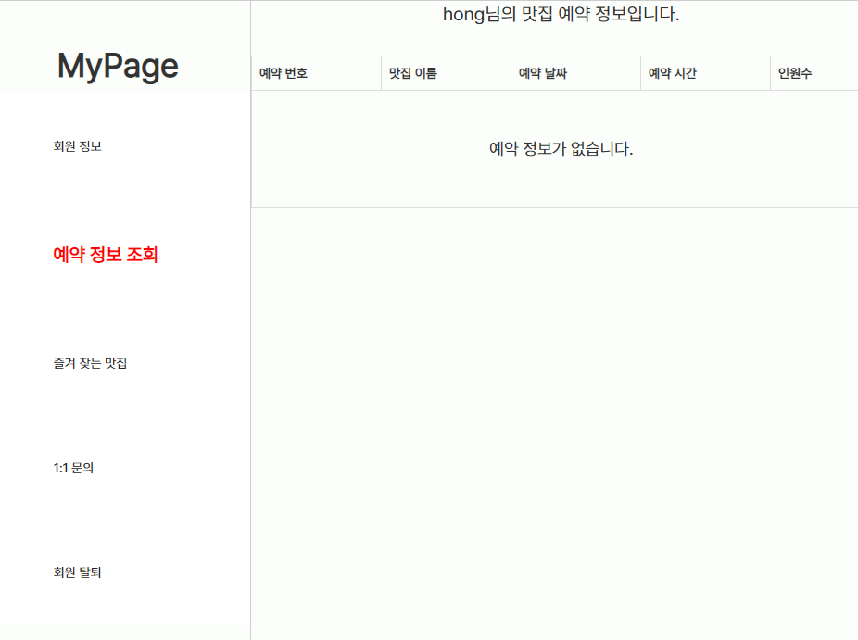
04. 화면 구성 - 마이페이지 예약 조회
②
마이페이지 예약 정보 조회 화면입니다.
로그인 후에 세션에 저장되어있는 아이디값을 받아와 사용자가 예약한 정보를 리스트화 시켜서 회원에게 정보를 제공하는 기능입니다.
예약정보가 없을 경우 리스트 대신 “예약 정보가 없습니다.”라는 문구가 출력됩니다.
①

Slide 15
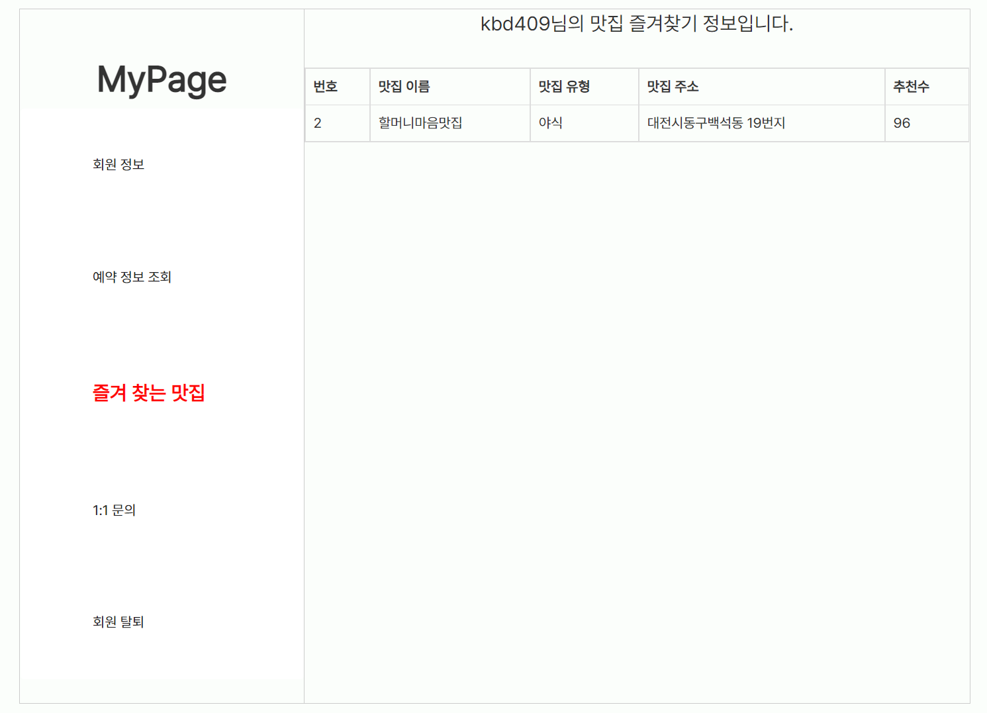
04. 화면 구성 - 마이페이지 즐겨찾기 조회
마이페이지 즐겨찾는 맛집 정보 조회 화면입니다.
로그인 후에 세션에 저장되어있는 아이디값을 받아와 사용자가 예약한 정보를 리스트화 시켜서 회원에게 정보를 제공하는 기능입니다.
정보가 없을 경우 리스트 대신 “예약 정보가 없습니다.”라는 문구가 출력됩니다.
①

Slide 16
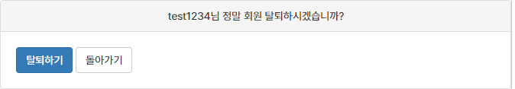
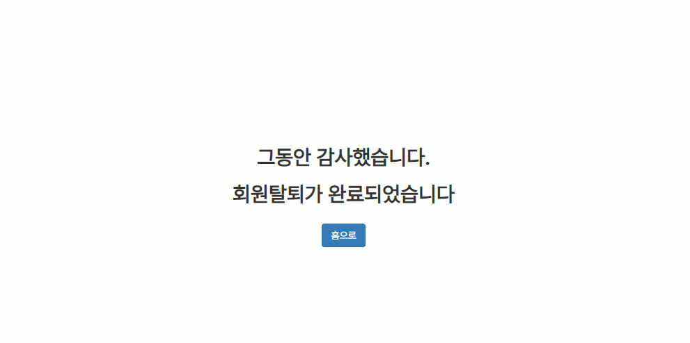
04. 화면 구성 - 마이페이지 회원 탈퇴
①
마이페이지 회원탈퇴 화면입니다.
회원탈퇴 페이지를 오게되면 회원을 탈퇴할건지 한번 더 확인해줍니다.
탈퇴 버튼을 누르게되면 탈퇴가 완료되며 회원의 세션과 자료가 사라지게됩니다

Slide 17
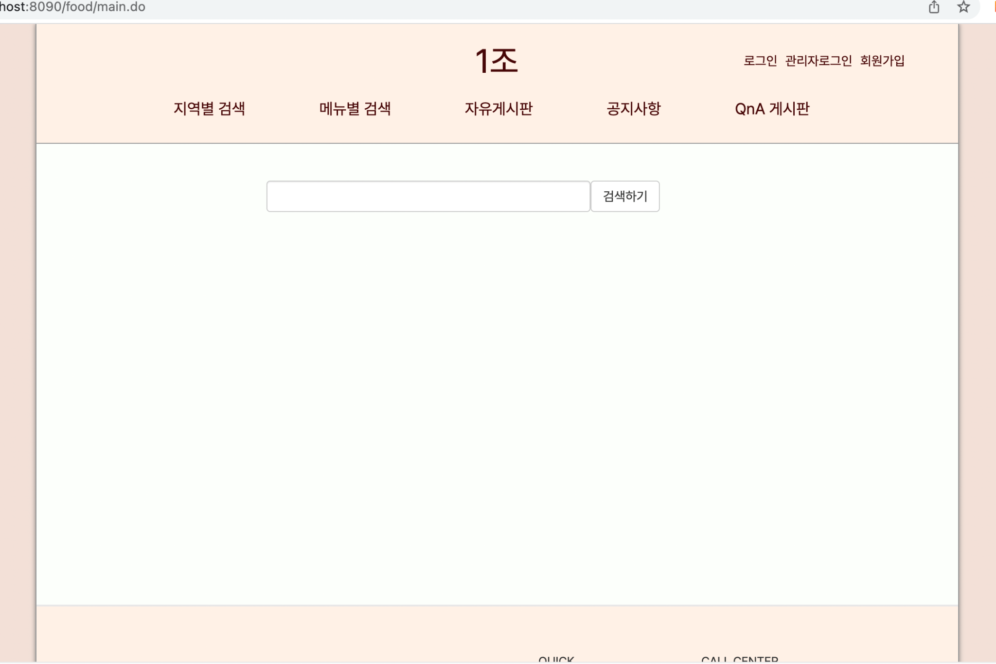
04. 화면 구성 - 메인페이지 통합검색
①
메인페이지 검색 기능입니다.
1 . 통합 검색창에 검색하고 싶은 단어를
입력합니다.
MIRIDIH.COM

Slide 18
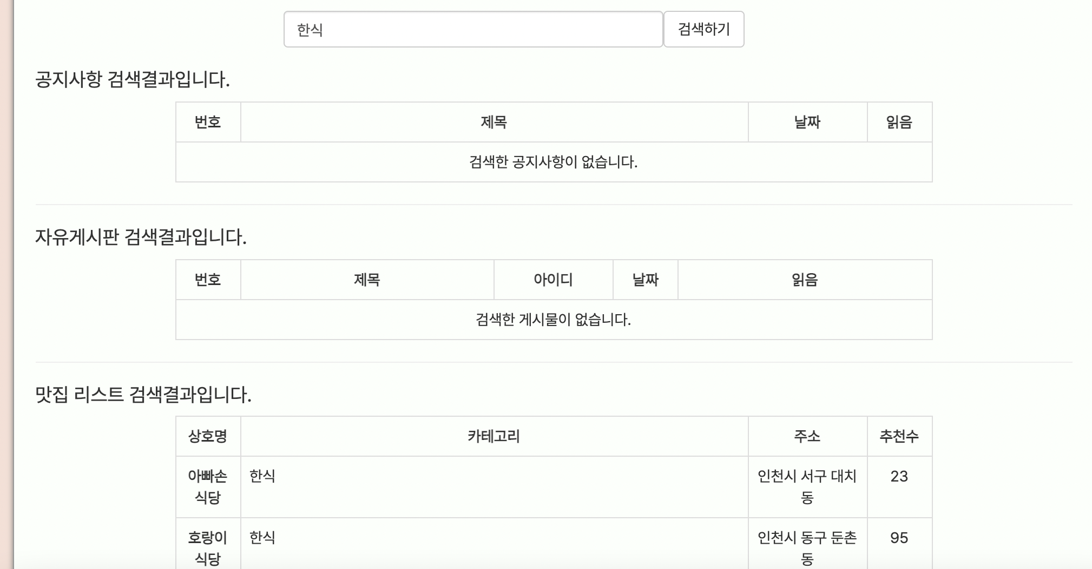
04. 화면 구성 - 메인페이지 통합검색
①
②
③
④
①
통합 검색 결과 페이지 입니다.
1 . 검색어 입력
2 . 검색한 단어를 포함하는 공지사항 결과
입니다.
3 . 자유게시판 결과 입니다.
4. 맛집 결과 입니다.
②
③
④
MIRIDIH.COM

Slide 19
04. 화면 구성 - 메인페이지 지역별 검색
①
지역별 검색 페이지입니다.
우선 첫번째로 회원/비회원 상관없이
지역별 검색이 가능합니다.
지역별 검색 메뉴를 선택합니다.
MIRIDIH.COM

Slide 20
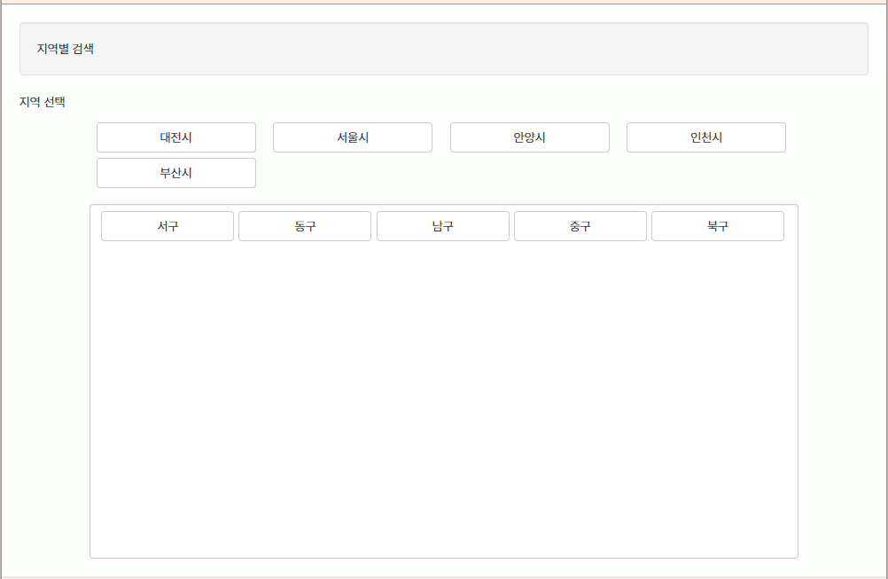
04. 화면 구성 - 메인페이지 지역별 검색
①
지역별 검색 선택 페이지 입니다.
1. 먼저 검색하고 싶은 지역(시)을 선택한다.
2. 선택한 지역(시)의 세부 지역(구)를
선택한다.
②
MIRIDIH.COM

Slide 21
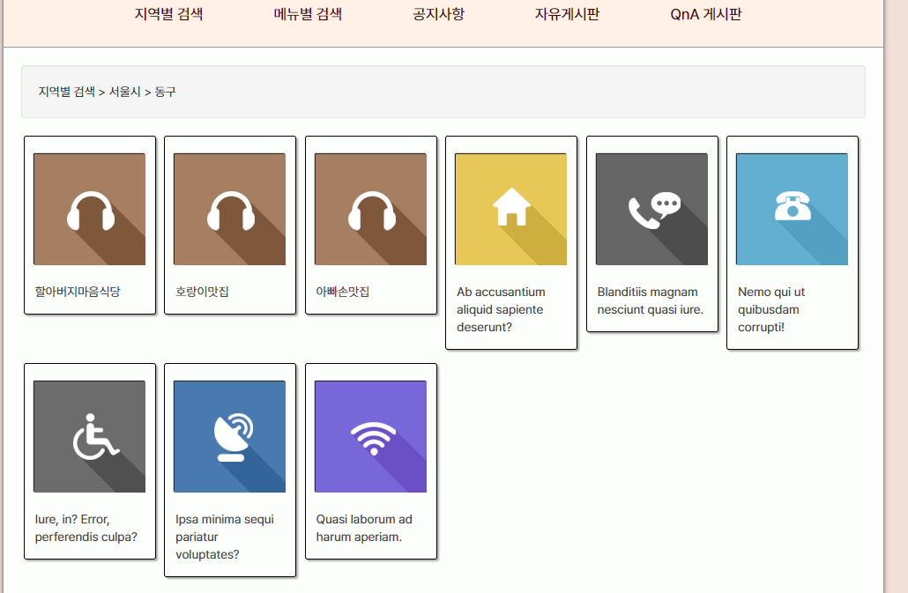
04. 화면 구성 - 메인페이지 지역별 검색
①
지역별 검색 > 선택한 지역(시) > 세부 지역(구) 페이지 입니다.
1. 해당지역의 원하는 맛집을 선택합니다.
선택시 맛집 상세페이지로 넘어갑니다.
MIRIDIH.COM

Slide 22
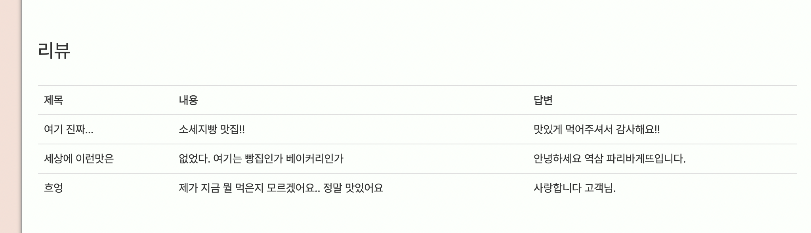
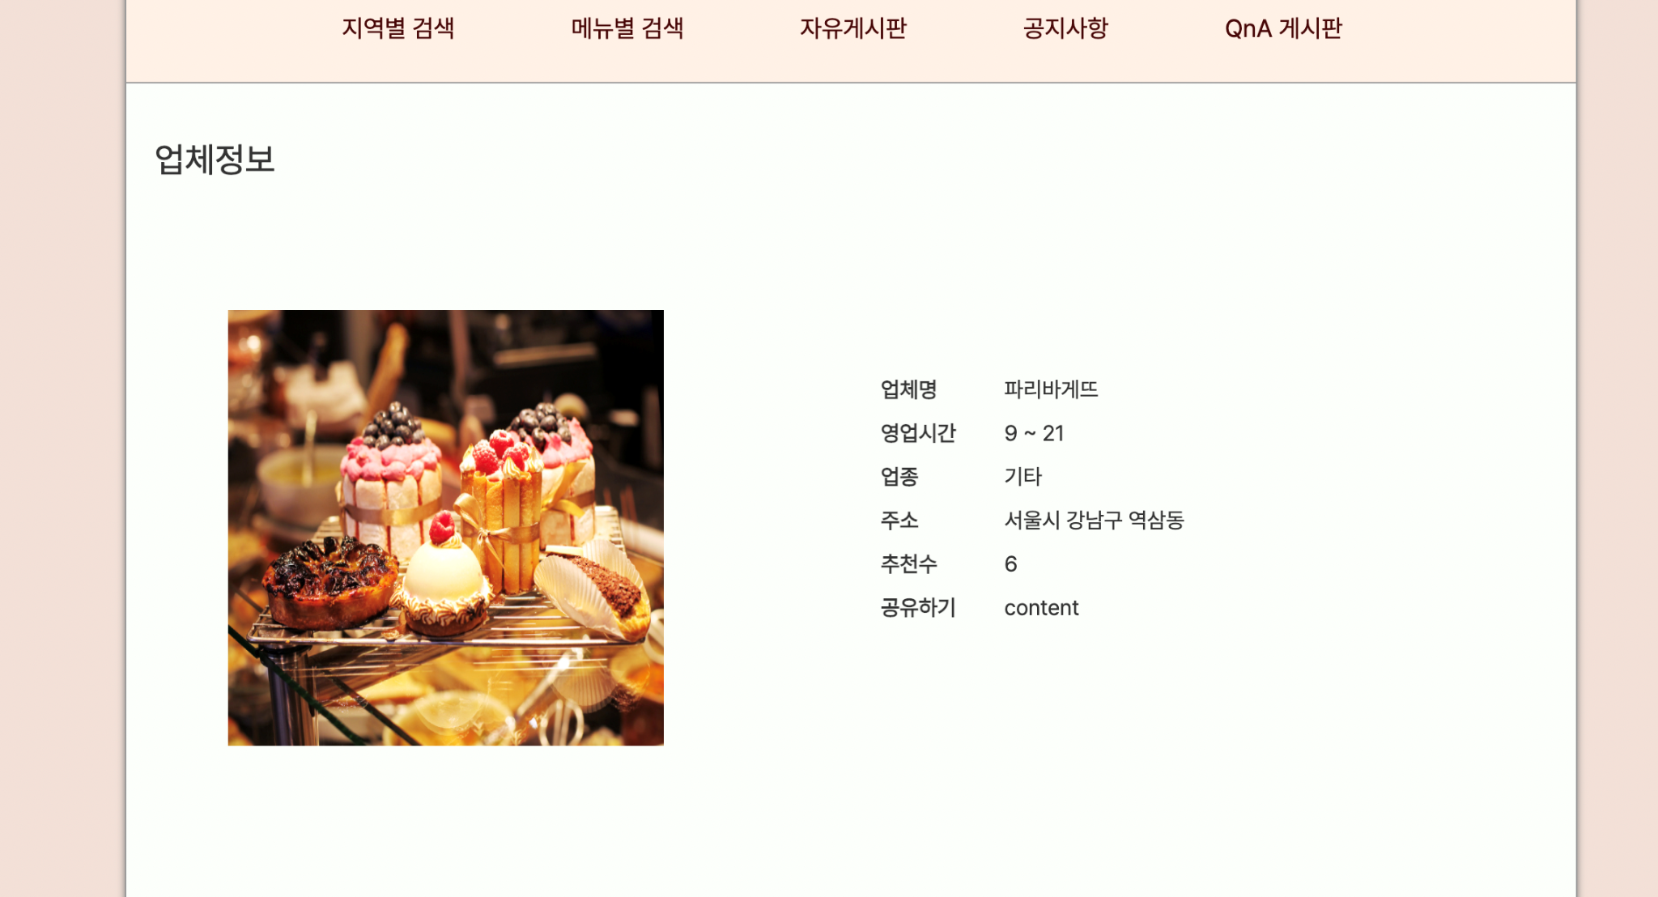
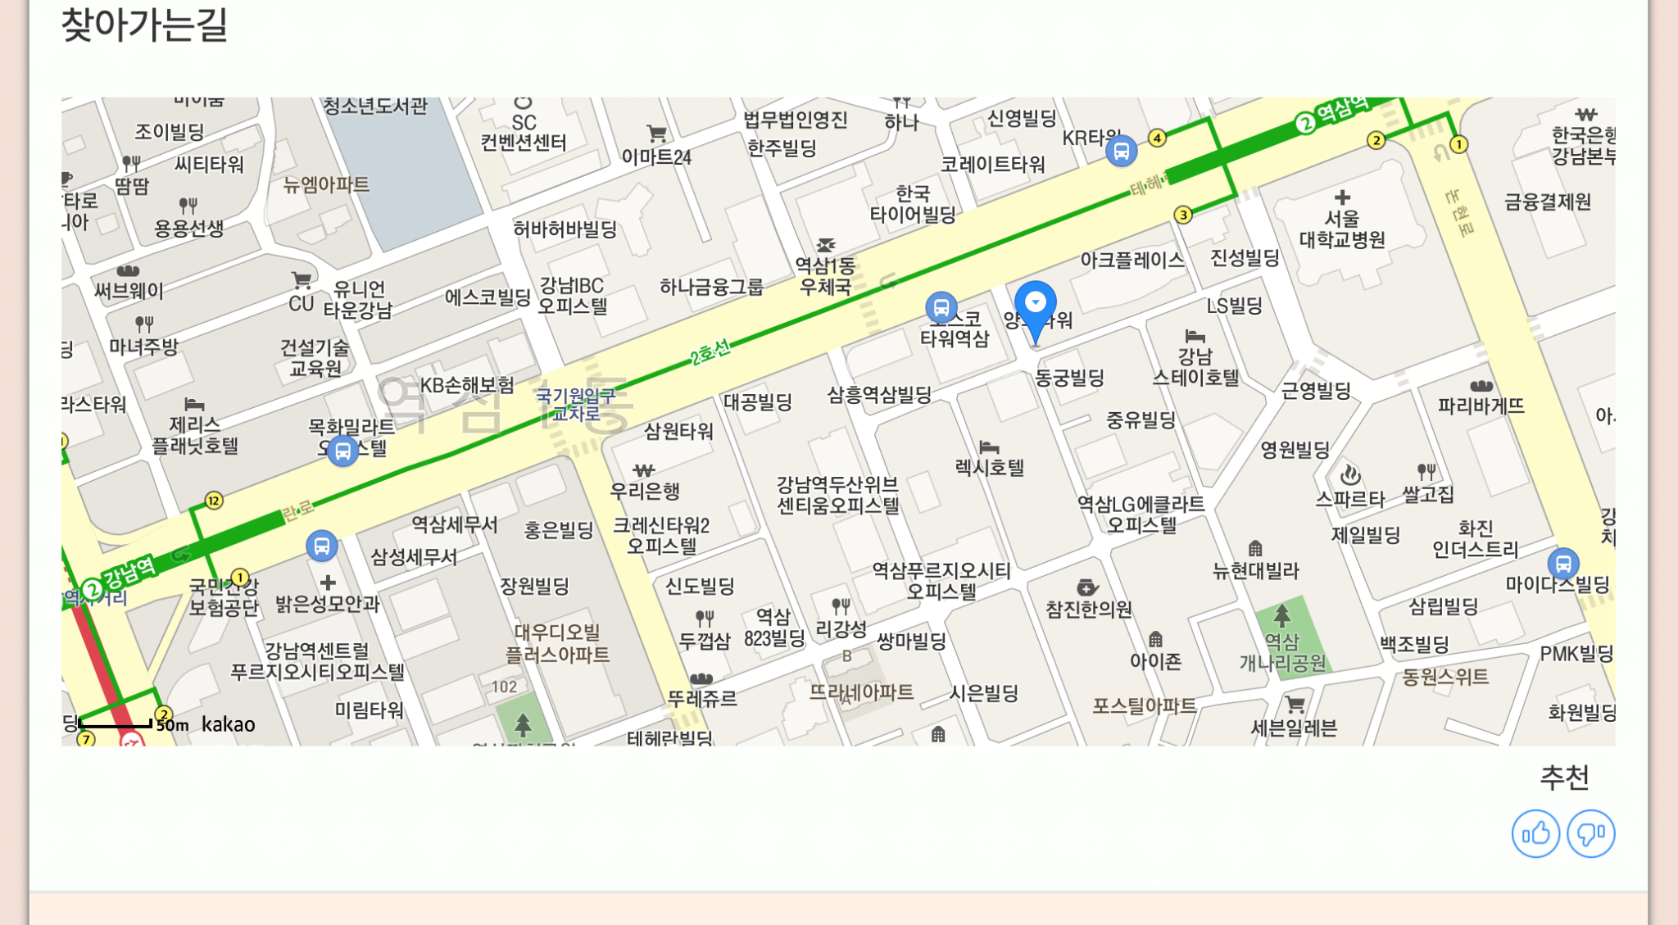
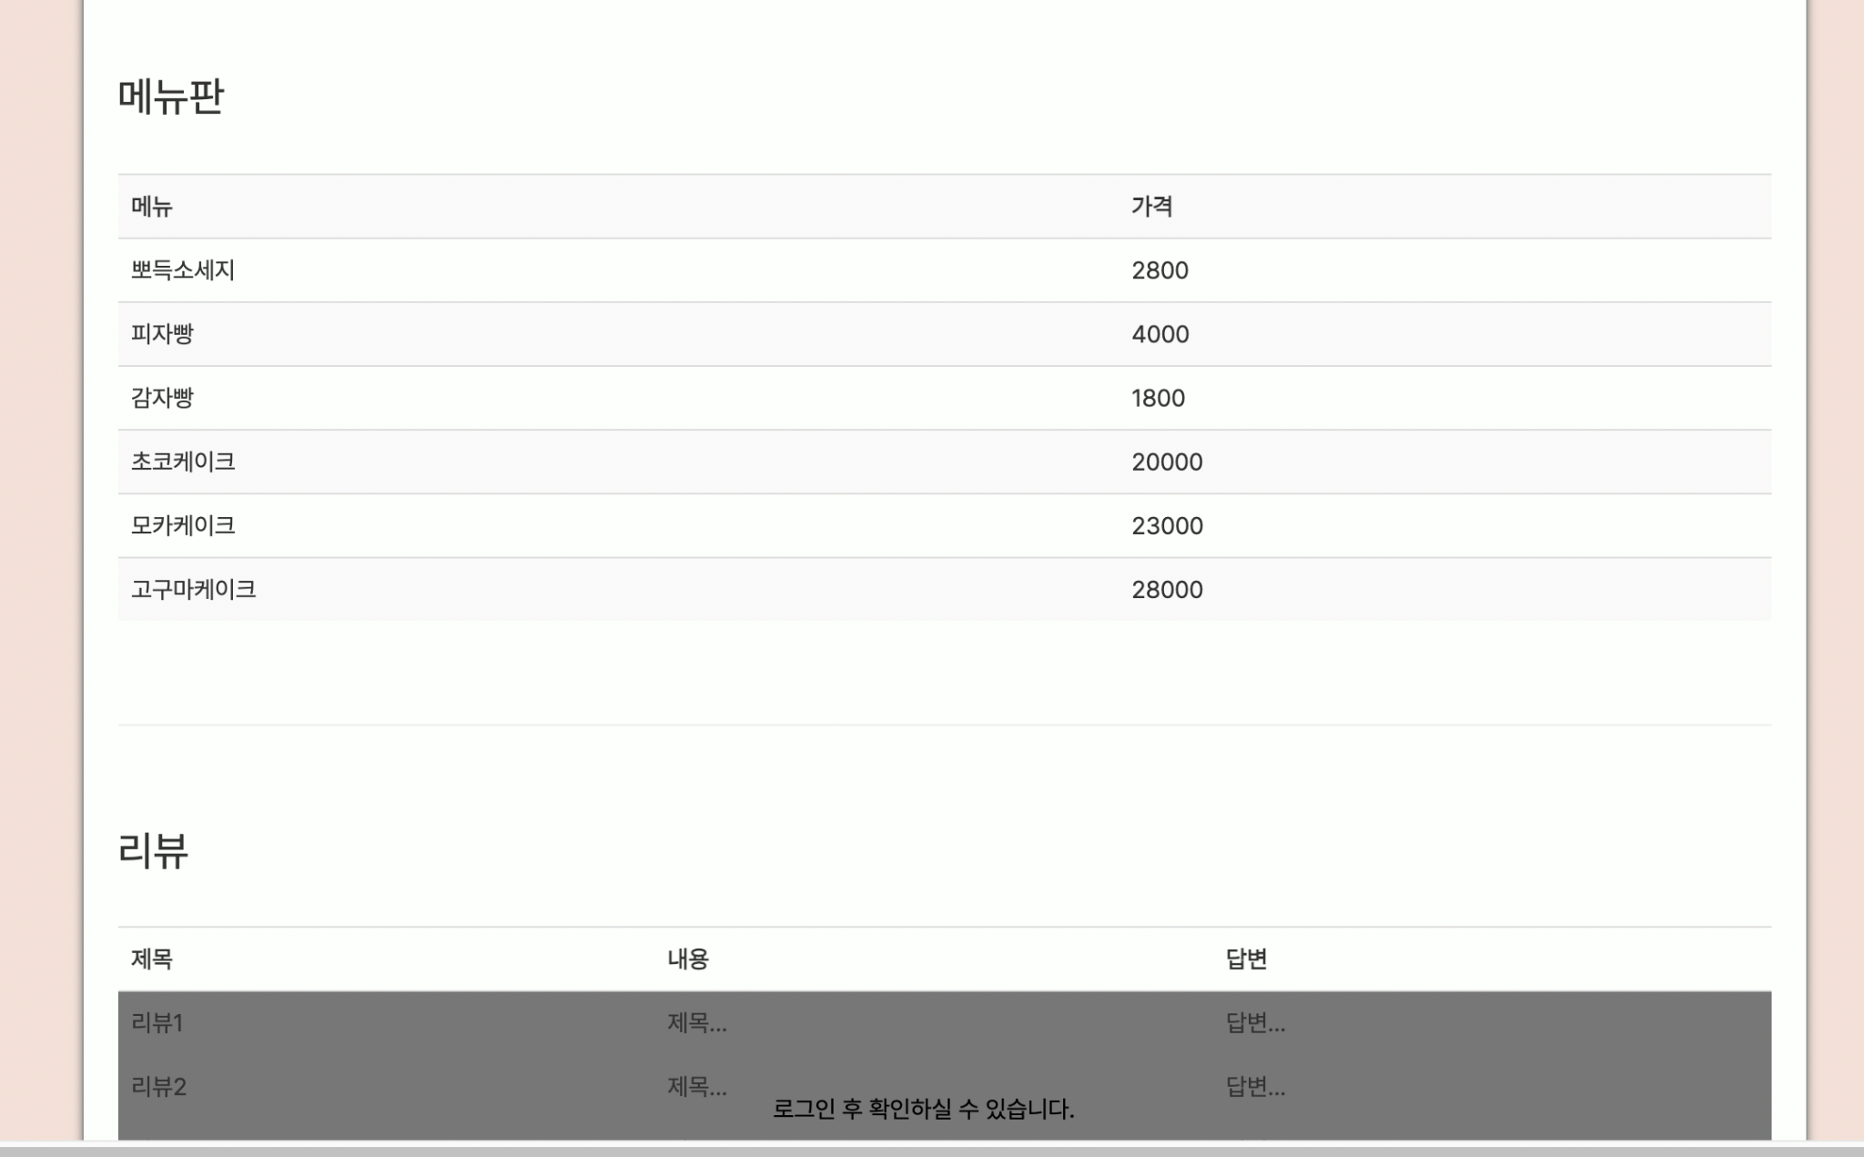
04. 화면 구성 - 메인페이지 맛집 상세 페이지
④
①
맛집 상세 페이지 입니다.
1 . 선택된 맛집의 기본 정보 입니다.
2 . 해당 맛집의 메뉴들입니다.
3 . 비로그인시 비활성화 되어있는 해당맛집의
리뷰입니다.
4 . 로그인 하였을때 보이는 리뷰입니다.
5 . 해당 맛집의 지도입니다.
(맛집 위치가 지도에 마킹되어 나옵니다.)
⑤
②
③
MIRIDIH.COM

Slide 23
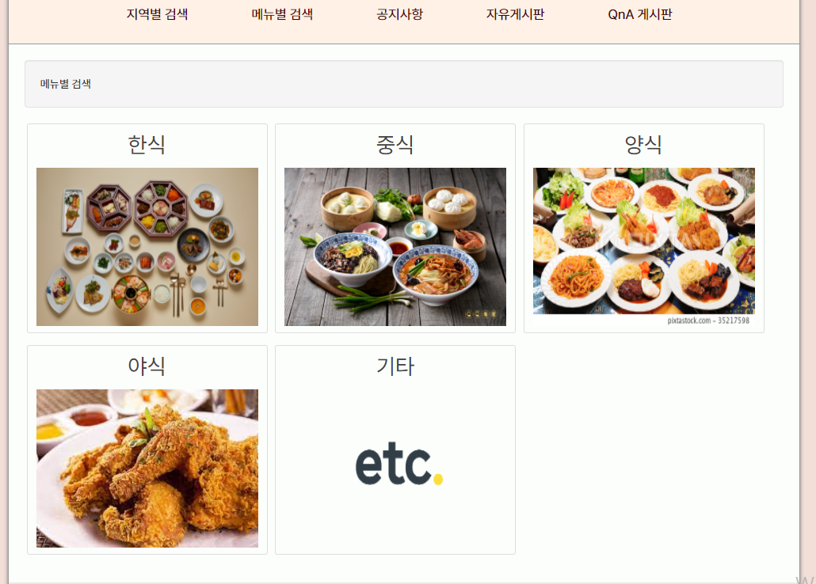
04. 화면 구성 - 메인페이지 메뉴별 검색
①
②
메뉴(카테고리)별 검색 페이지 입니다.
회원/비회원 모두 검색 가능합니다.
1 . 메뉴별 검색 클릭
2 . 내가 원하는 카테고리 클릭
MIRIDIH.COM

Slide 24
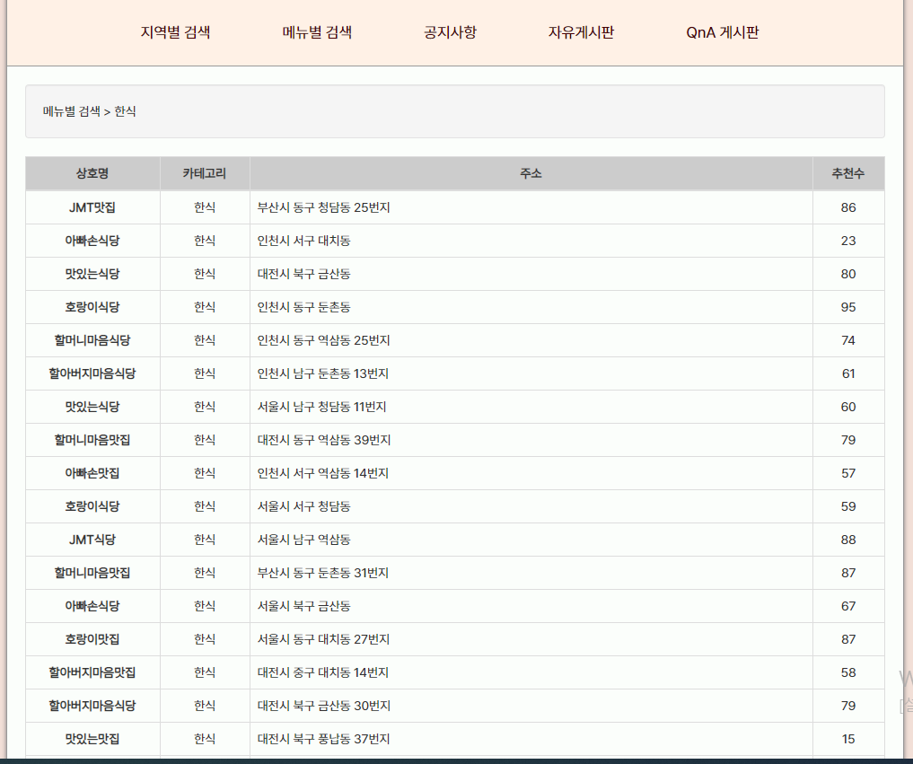
04. 화면 구성 - 메인페이지 메뉴별 검색
①
메뉴별 검색 세부 페이지입니다.
1 . 원하는 메뉴(카테고리)의 맛집을
클릭
클릭시 맛집 상세페이지로 이동
MIRIDIH.COM

Slide 25
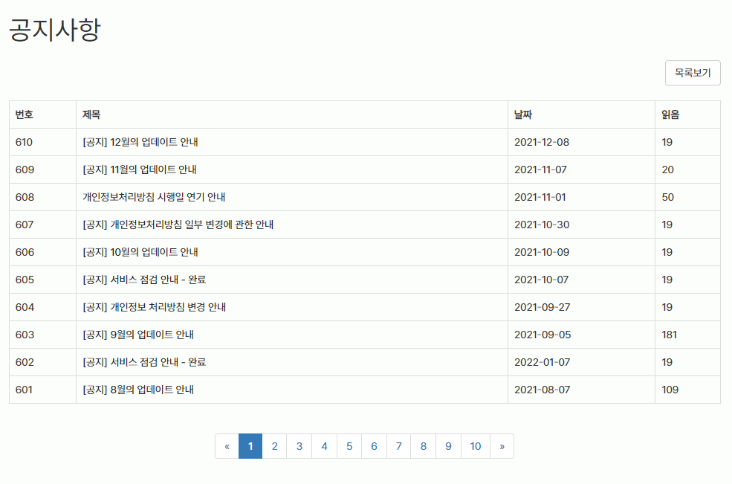
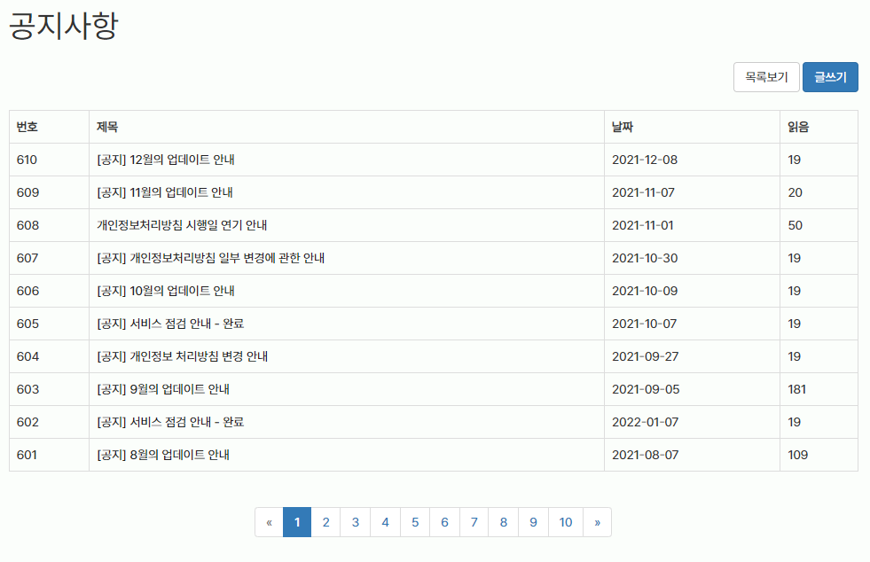
04. 화면 구성 - 공지사항
①
공지사항 게시판 화면입니다.
회원들에게 관리자가 공지하는 공지사항 게시판 페이지입니다
일반 회원이나 비회원인 경우 공지사항을 읽을수만 있습니다
관리자로 로그인 하였을 경우 공지사항을 적을 수 있는 권한을 가지게 되면서 글쓰기라는 버튼이 생기고 공지사항을 작성 할 수 있게됩니다.
②

Slide 26
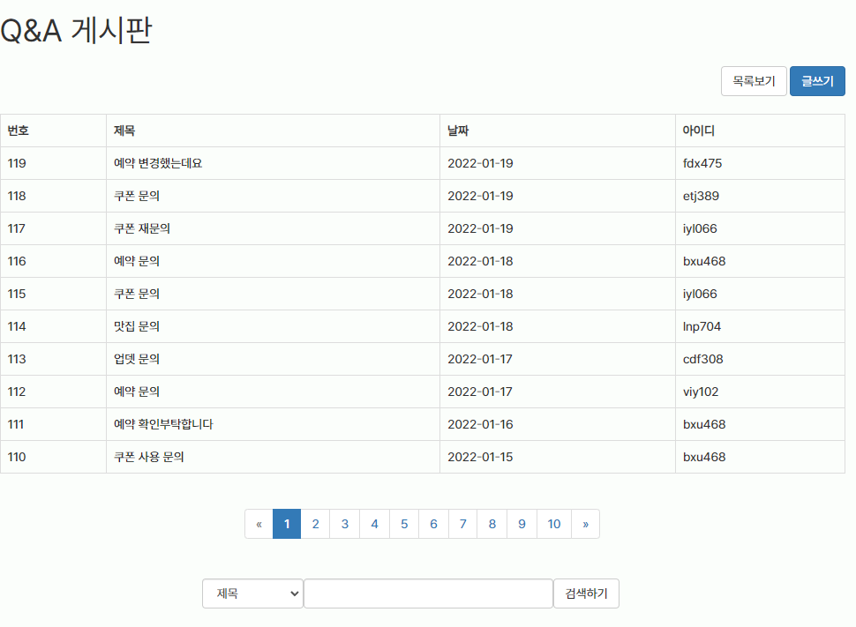
04. 화면 구성
①
Q&A 게시판입니다
회원들과 관리자간에 불만사항 및 기타 개선사항들을 소통 할 수 있는 게시판입니다.

Slide 27
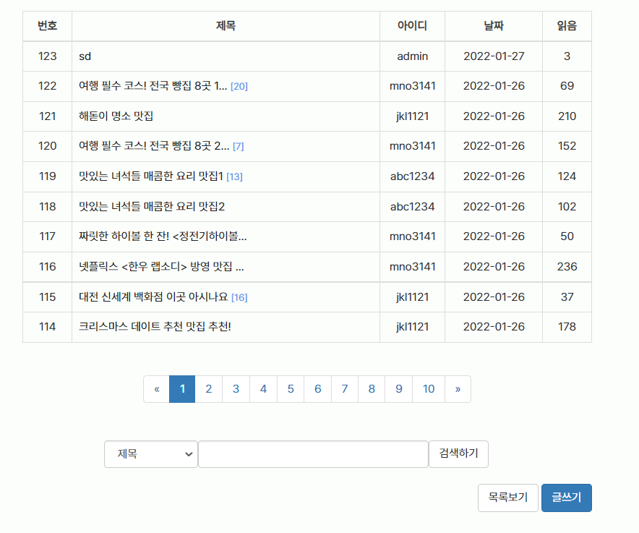
04. 화면 구성
자유게시판 입니다.
제목, 내용, 작성자 아이디를 기준으로 검색을 통해 원하는 게시물을 찾을 수 있습니다.
댓글이 1개 이상 달릴 시 제목 옆에 댓글 수를 볼 수 있습니다.
제목을 클릭하여 해당 글에 대한 내용을 볼 수 있으며, 클릭 시 읽음(조회수)가 1 증가합니다.
MIRIDIH.COM

Slide 28
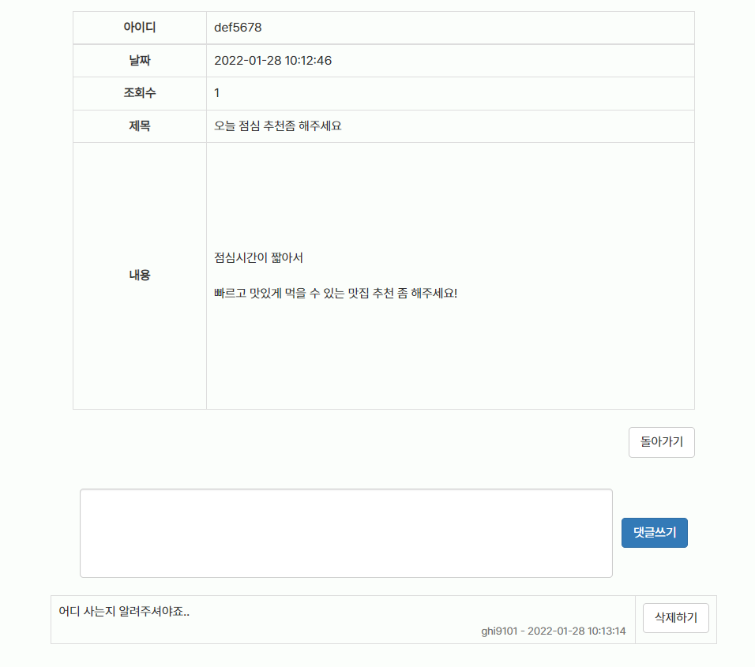
04. 화면 구성
자유게시판 글 페이지입니다.
작성자 아이디, 작성날짜, 조회수, 제목, 내용을 조회할 수 있습니다.
댓글은 로그인한 상황에서만 작성할 수 있으며, 게시물 수정, 삭제하기 버튼은 게시물 작성자의 아이디와 로그인한 계정이 일치시 보이게 되며 수정, 삭제 가능합니다.
MIRIDIH.COM

Slide 29
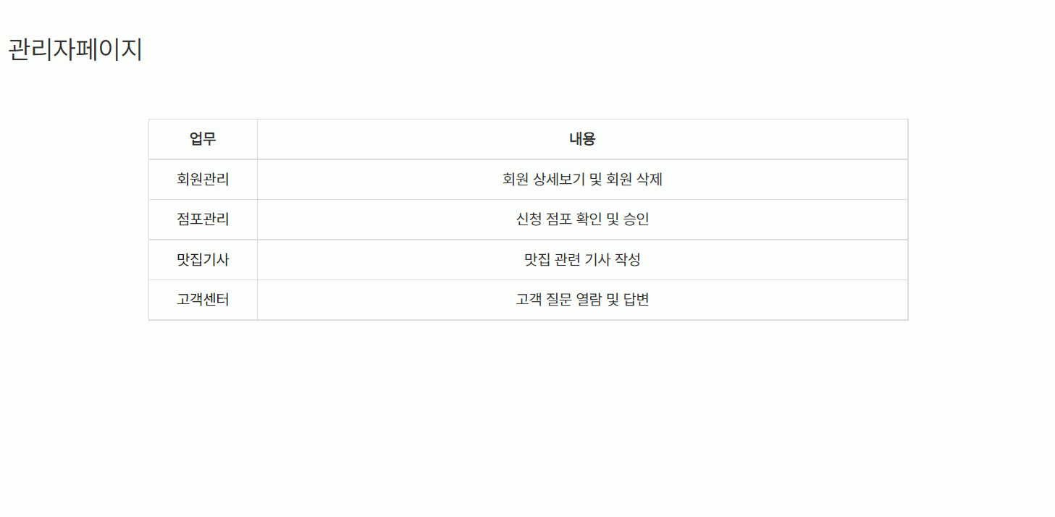
04. 화면 구성
관리자 페이지 입니다.
관리자만 사용할 수 있는 기능과 기능에 대한 설명을 볼 수 있는 페이지 입니다.
업무 이름을 클릭시 각 업무에 관한 링크로 이동할 수 있습니다.
관리자 계정으로 로그인 시 이 페이지로 이동하며 페이지의 로고를 클릭하면 현재 페이지로 이동할 수 있습니다.
MIRIDIH.COM

Slide 30
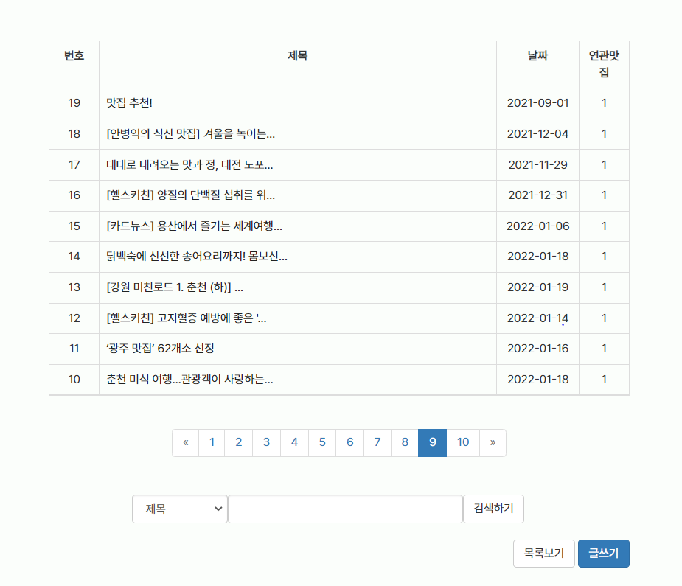
04. 화면 구성
뉴스 게시판입니다.
맛집 관련 뉴스를 스크랩하여 목록으로 작성한 게시판입니다.
제목과 기사 내용으로 검색이 가능합니다.
글쓰기는 관리자만 가능합니다.
목록보기 클릭 시 검색어가 리셋되고 처음 1번 페이지로 돌아옵니다.
MIRIDIH.COM

Slide 31
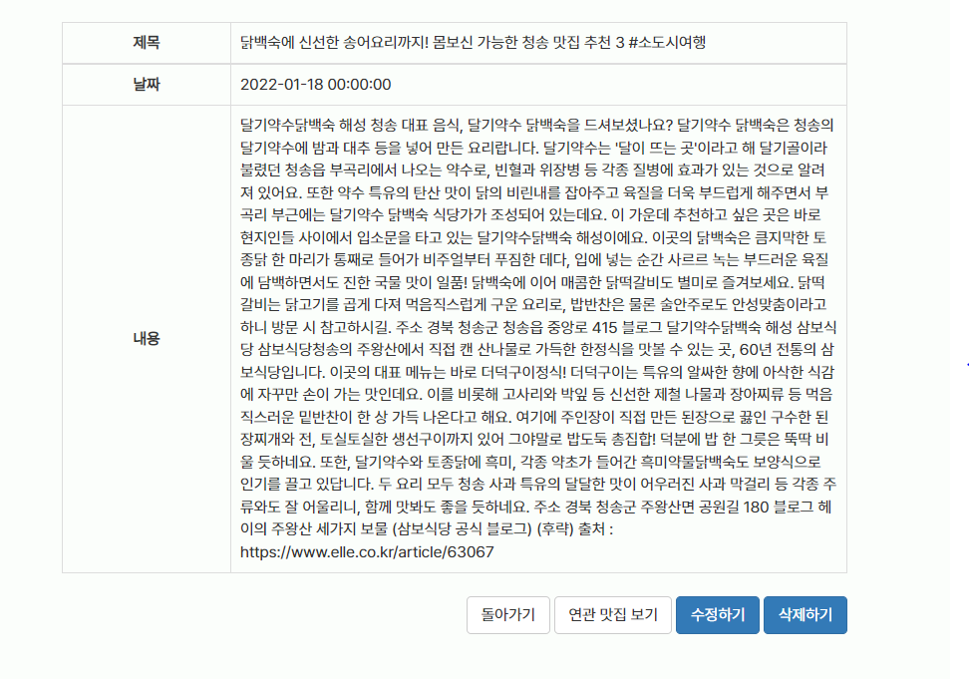
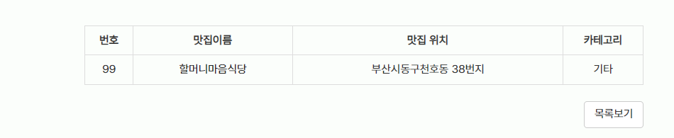
04. 화면 구성
뉴스를 선택하여 내용까지 볼 수 있는 페이지입니다.
제목, 내용, 작성 날짜를 볼 수 있습니다.
수정, 삭제는 관리자 계정일 시 화면에 출력됩니다.
연관 맛집 보기 클릭시 연관 맛집에 대한 리스트를 확인하고 클릭하여 연관 맛집 상세 페이지로 이동합니다.
MIRIDIH.COM

Slide 32
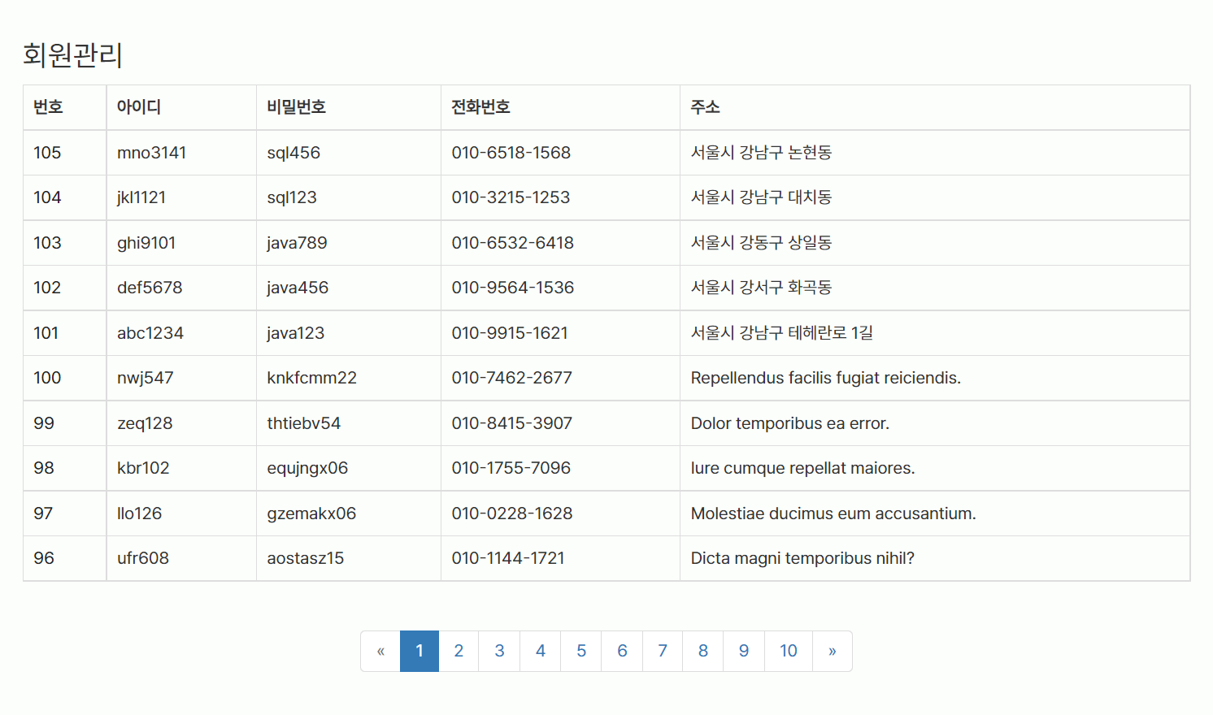
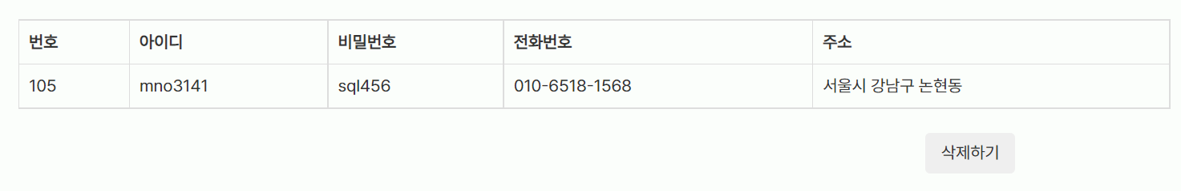
04. 화면 구성 - 관리자(회원관리)
관리자 - 회원관리 화면
1. 관리자 페이지 -> 회원관리
2. 회원가입이 되어 있는 개인 회원 관리
3. 회원번호 클릭 시, 해당 회원의 정보를
조회할 수 있다.
MIRIDIH.COM

Slide 33
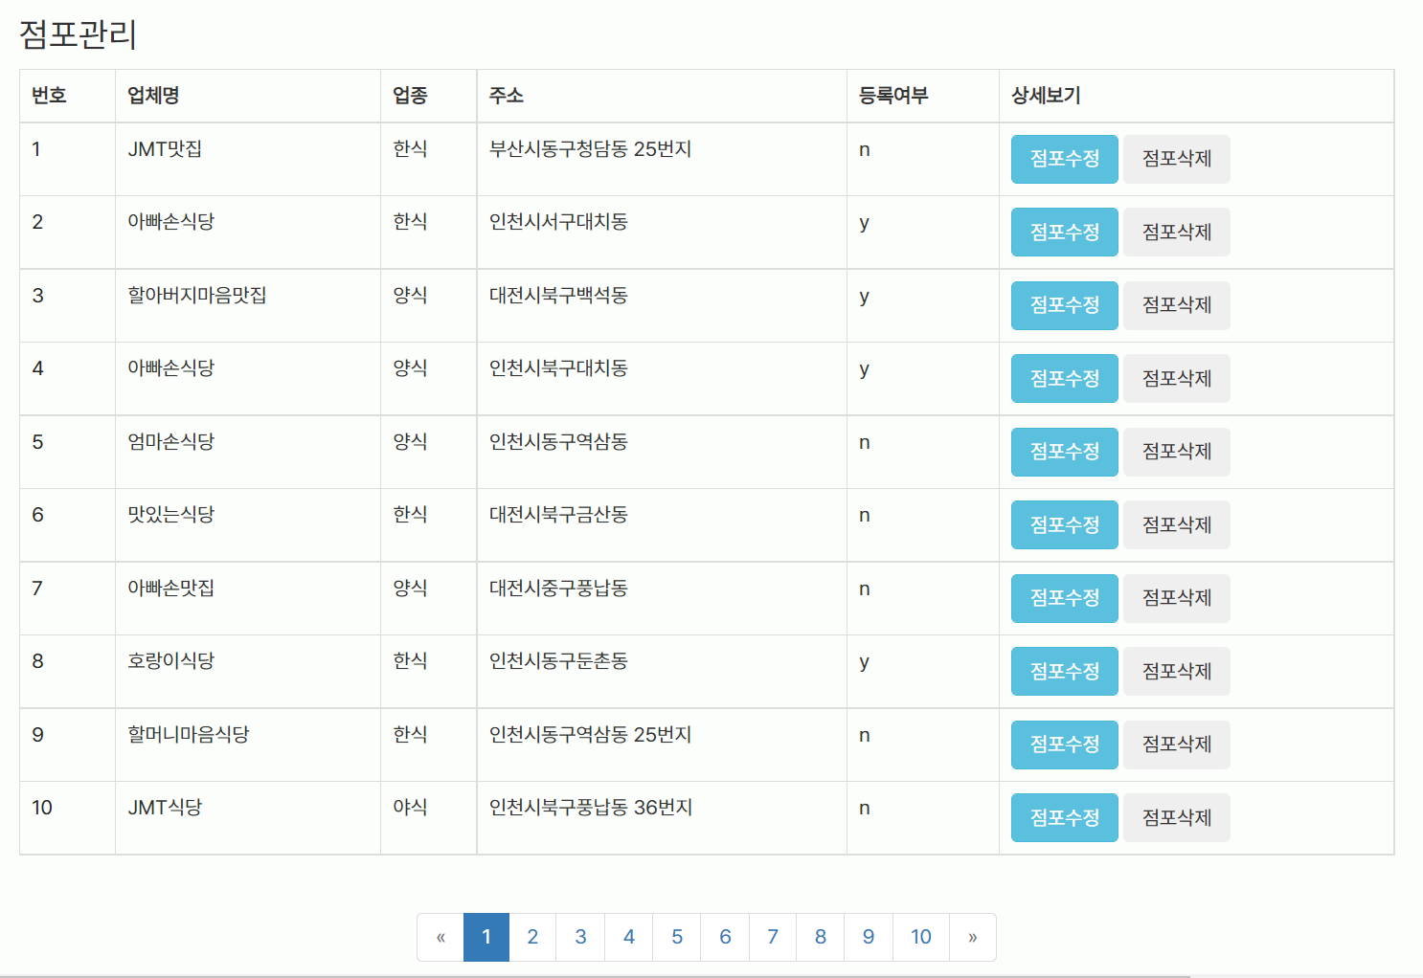
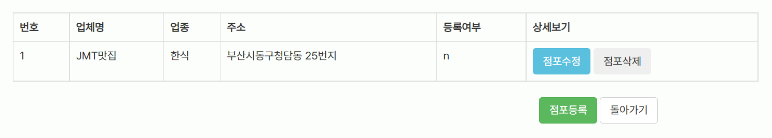
04. 화면 구성 - 관리자(점포관리)
관리자 - 점포관리 화면
1. 관리자 페이지 -> 점포관리
2. 기업회원 관리
3. 맛집으로의 등록여부 확인 가능
4. 점포 번호를 클릭할 시, 해당 점포의
정보를 조회 할 수 있다.
MIRIDIH.COM

Slide 34
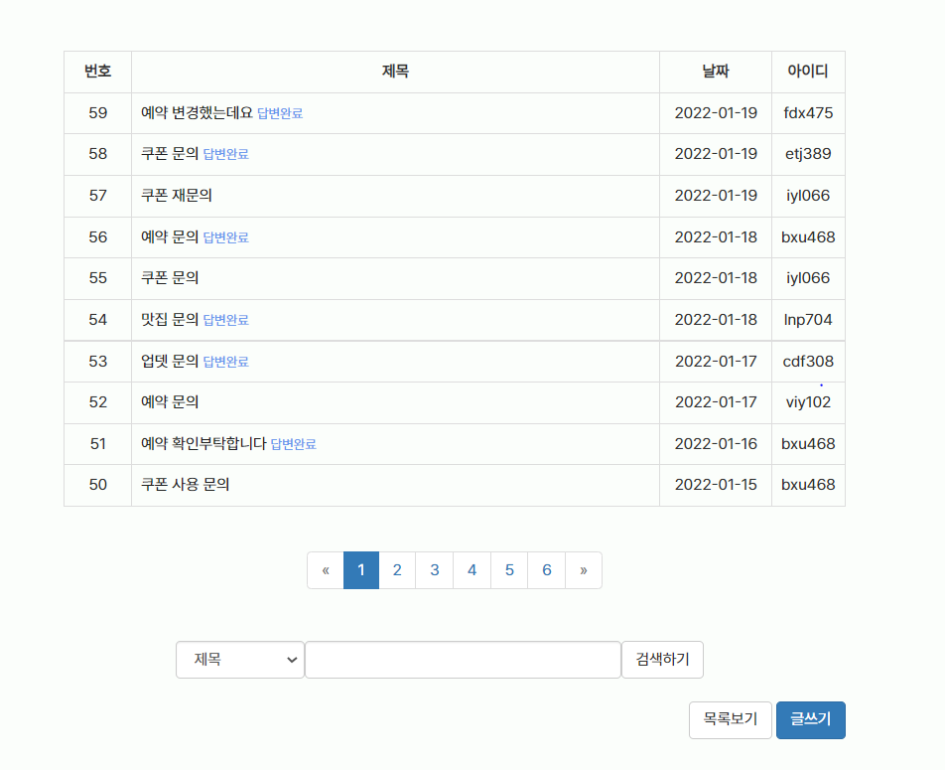
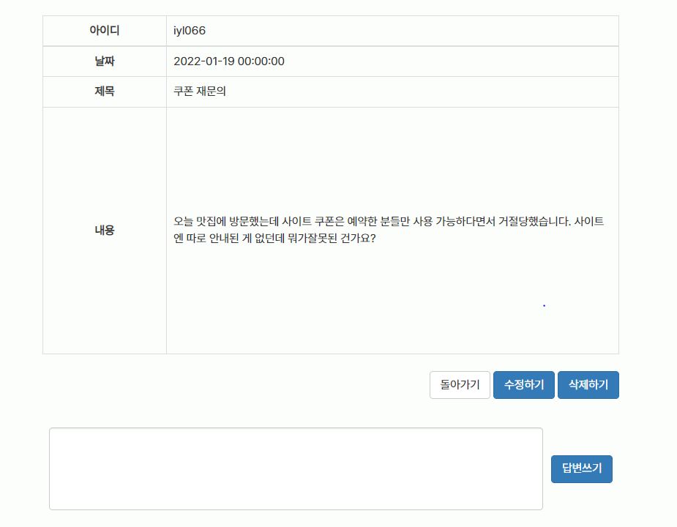
04. 화면 구성
관리자 - 고객센터 페이지입니다.
관리자 페이지에서 고객센터 링크를 통해 이동한 페이지입니다..
질문에 대한 답변이 완료된 게시글에 경우 제목 옆 ‘답변완료’라는 문구가 생성됩니다.
제목 클릭시 답변을 작성할 수 있습니다.
MIRIDIH.COM

Slide 35
05. 업무 담당
│ 주요 업무 담당
김성연
회원- 로그인 /로그아웃/ 회원가입/ 마이페이지
송성현
메인페이지 - 상세페이지 / 통합검색
오재경
메인페이지 - 지역별 검색 / 메뉴(카테고리)별 검색
윤한빈
관리자 - 공지사항 / 자유게시판 / QnA / 뉴스 / 관리자 로그인
이채윤
회원 - 마이페이지 즐겨찾기 / 예약
차세라
관리자 - 회원관리 / 점포관리

Slide 36
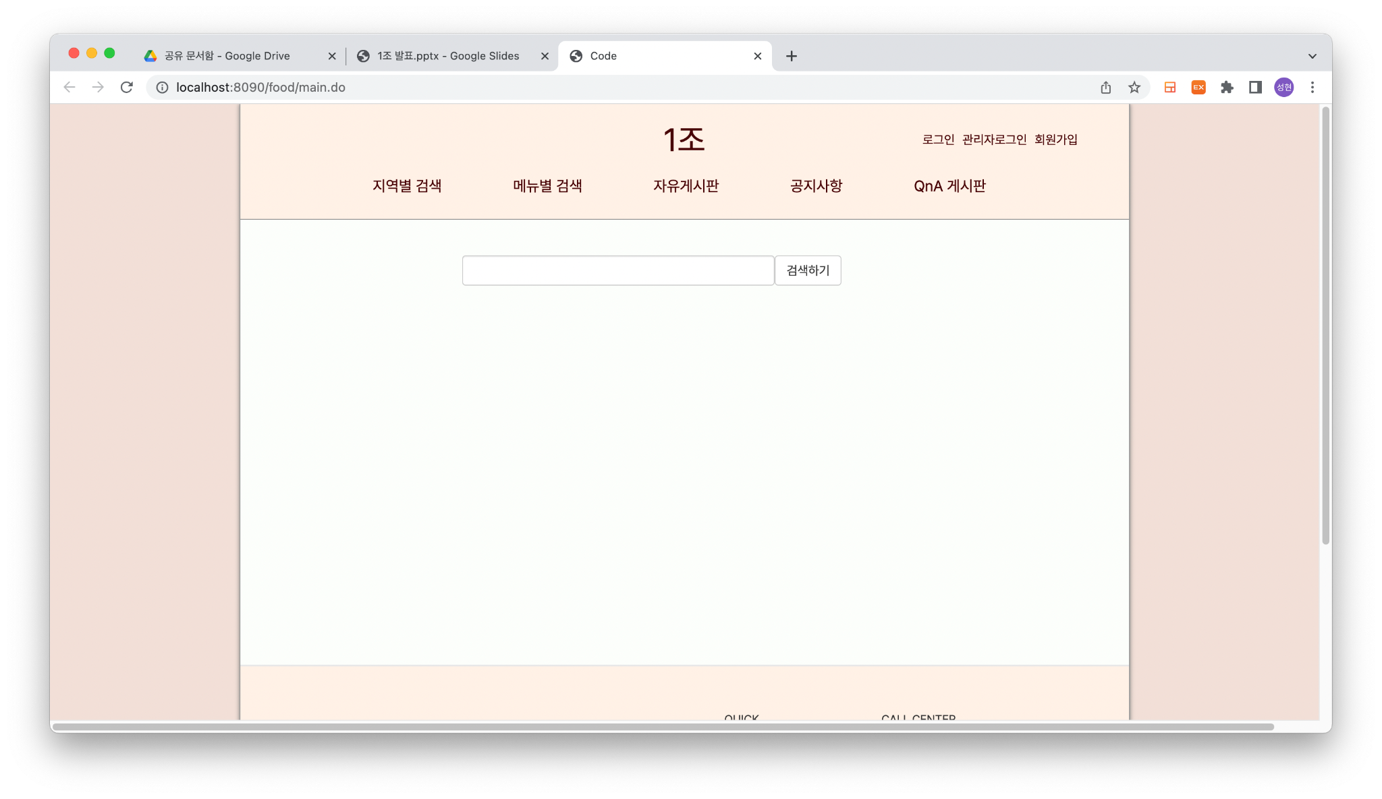
06. 시연

Slide 37

THANK YOU
이상 1조 프로젝트 발표였습니다!

